Slide 1
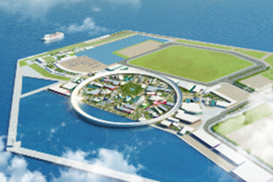
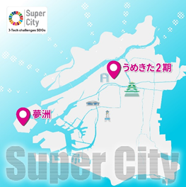
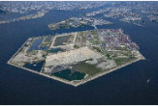
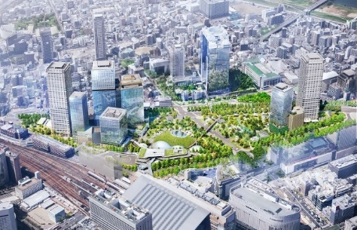
大阪スーパーシティ全体計画 概要版
2022（令和４）年12月
大阪府・大阪市
はじめに
第３章 構想実現に向けたチャレンジ
全体計画とは、大阪がめざすスーパーシティの実現に向けて、官民連携のもと強力に推進するために、地元自治体として大阪のスーパーシティがめざす姿、指定区域※で実施する先端的サービス及び規制改革の内容などを全体的に取りまとめた計画である。
先端的サービスの実証・実装や大胆な規制改革によりスーパーシティ構想の実現に取り組む。
※令和４年４月大阪市がスーパーシティ型国家戦略特区の区域に指定
フェーズⅠ
～2024年度 Before万博
フェーズⅡ
2025年度 With万博
フェーズⅢ
2026年度～ After万博
第１章 なぜ大阪はスーパーシティをめざすのか
医療・健康など
夢洲
万博
医療
建設作業員の安全・健康管理
リアルタイムでのAI解析など
“健康といのち”がコンセプトの万博
近未来の医療サービスを体感・具現化
先端国際医療の提供
日常化された先端医療サービス
世界有数の大都市である大阪が、規制改革を伴う先端的サービスの提供を強力に推進するスーパーシティ制度を活用し、「グリーンフィールド」で先端的サービスをいち早く実装し、また、大阪広域データ連携基盤（ORDEN）構築により、大阪市域、大阪府域への展開も実現し、全国都市のデジタル化をリードしていく。
『全ての人が最先端の医療サービスを受けることができる、未来社会』
うめきた
万博
健康
AI分析などによる健康増進プログラム
ヒューマンデータとAI活用
PHRを活用した未来の健康体験
未来のヘルスケア・インキュベーション
データ連携などによるサービスの高度化
次世代PHRと新たなテクノロジーを活用
１
世界有数の都市 大阪
2
「グリーンフィールド」で
先端的サービスをいち早く実装
3
全国都市の
デジタル化をリード
『健康寿命が延伸し、豊かに暮らすことのできる、未来社会』
移動・物流など
万博
夢洲
スマートモビリティの推進
自動運転車（レベル４相当）の実装
MaaSによる移動の円滑化の実現
万博後のMaaS
多様なサービスをつないで街を活性化
圧倒的な人口集積を誇り、世界有数のグローバル都市である大阪において、唯一無二の日本を代表するスーパーシティをめざす。
グリーンフィールドでいち早く先端的サービスを実装させ、スーパーシティ構想の実現に取り組み、先端的サービスの全国展開への道筋を作る。
大阪広域データ連携基盤（ORDEN）構築により、全国都市のデジタル化を リードする。
陸路
自動運転車(レベル2)での貨客混載
万博工事での貨客混載
『過密化する都市をストレスフリーに移動できる、未来社会』
夢洲
万博
第２章 大阪のスーパーシティ構想の概観
空路
ドローン・コンストラクション
ドローンによる輸送・監視・管理
空飛ぶクルマの万博アクセス
万博会場を結ぶ空飛ぶクルマの実装
日常での空飛ぶクルマの普及
街なかにポートが存在する日常モビリティ
「データで拡げる“健康といのち”」をスーパーシティ構想のテーマとして、２つのグリーンフィールドで３つのプロジェクトを展開、大阪全体へ拡げていく。
『自由でスピーディーに移動できる、未来社会』
詳細は裏面に記載
夢洲
万博
うめきた
詳細は裏面に記載
凡例 夢洲コンストラクション 大阪・関西万博 うめきた2期
データで拡げる“健康といのち”
２つのグリーンフィールドにおいて先端的サービスの実証や実装を進め、また大阪広域データ連携基盤（ORDEN）を活用した様々なデータ連携を推進することで、次々とビジネスが生まれるデータ駆動型社会が実現し、ひいては住民QoLの向上と都市競争力の強化につながっていく。
2023年度～ 夢洲コンストラクション
３つの円滑化を推進
建設工事現場内外の移動
建設工事及び資材運搬
建設作業員の安全・健康管理
2025年度 大阪・関西万博
テーマ いのち輝く
未来社会のデザイン
ヘルスケア
モビリティ
提供：2025年日本国際博覧会協会
２つのグリーンフィールド
夢洲
うめきた２期
豊かに暮らす健康長寿社会
誰もが最適な医療を受けることができる、未来の健康社会
ストレスフリーな最適移動社会
時間や場所を問わず人やモノが移動できる、未来の移動社会
2024年度～ うめきた２期
中核機能のテーマ
ライフデザイン・イノベーション
先端国際医療の提供
データ連携などによる
サービス高度化
万博後のMaaS
日常における
空飛ぶクルマの普及
大阪広域データ連携基盤 (ORDEN)
［Osaka Regional Data Exchange Network］
イメージパース（提供：うめきた2期地区開発事業者)
データ連携
分野別データ
地域別データ
事業別データ
データ連携
 |  | フェーズⅠ Before万博 |  |  | フェーズⅡ With万博 | フェーズⅢ After万博
 |  | 2022年度 | 2023年度 | 2024年度 | 2025年度 | 2026年度～
夢洲 | 夢洲 コンスト ラクション
 | 大阪・ 関西万博
うめきた２期
大阪広域 データ連携基盤 （ORDEN）
データの活用が
新たなサービスを生む
ビジネス・イノベーション
新たなサービスの創出が
多様なデータの連携を生む
サービス内容検討・実証
夢洲工事
本格化
サービス実装
（万博関連整備）
万博開催
サービス実装
（万博跡地撤去）
サービス実装 （跡地開発）
ガブテック
スマート観光
エドテック
ロボット・バーチャル
スマート防災
スマートエネルギー
フィンテック
サービス内容検討・実証
大阪市域、
大阪府域へ
展開
住民QoL
の向上
ビジネスが生まれるデータ駆動型社会
快適な環境のもとでチャンスがあふれる、未来のビジネス都市
イノベーションを通じたビジネスの振興
都市競争力
の強化
一部先行
まちびらき
4/13～10/13
全体開業
サービス内容検討・実証
サービス実証・提供
第4章 推進体制
夏頃
2027年度
スーパーシティにおける活用
（夢洲コンストラクション、OSAKAファストパス（仮称）、うめきた２期など）
全体計画の作成や推進等について、大阪スーパーシティ協議会で意見交換を行い、またアーキテクトから指導や助言を得ることで、事業実施主体が先端的サービス実装を効果的に進められるよう産官学で推進する。

Slide 2
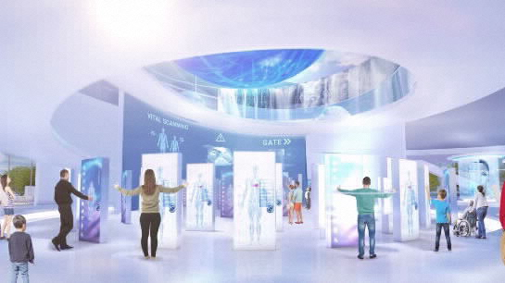
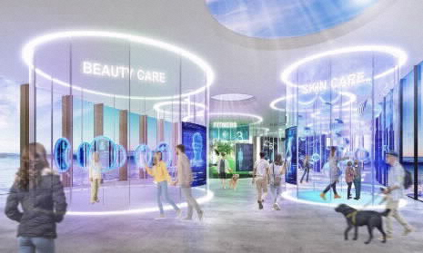
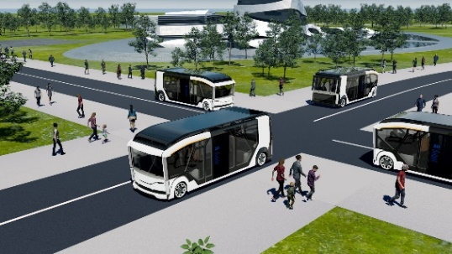
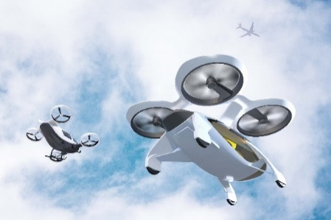
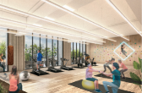
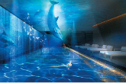
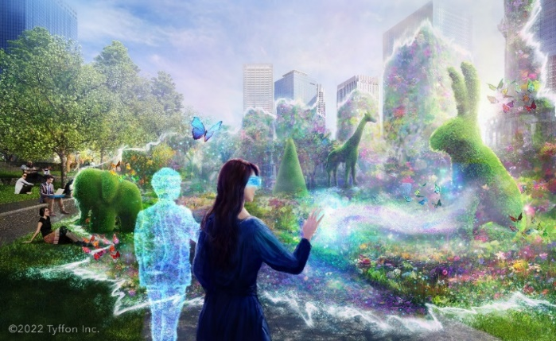
３つのプロジェクトの先端的サービス概要
下線は先端的サービスの実現にかかる規制改革が含まれるもの
 | 大分類 | 概要 | 先端的サービス項目
夢洲コンストラクション | 建設工事現場内外の移動の円滑化 | 事前に建設車両の入退場時間を予約し、入退場ゲートでのカメラによる画像認識により予約車両の確認を自動化することで工事現場への円滑な入場が可能となる。 | データなどの活用による交通量予測に基づくピークシフト誘導 位置情報及びAIカメラによる車両管理 カメラでの車両認識による入退場管理 駅及び共同駐車場からのシャトルバス・デマンドバスの運転管理 建設工事現場内及び夢洲内でのパーソナルモビリティの導入
 | 建設工事・資材運搬の円滑化 | 建設現場の各工区の資材ストック情報を自動的に取得し、資材が不足する場合、工区の地理情報から集配センターへの最適な資材運搬ルートを設定し、ドローンなどによる運搬を行い、工事の円滑化だけでなく、建設作業員の負担軽減にも寄与する。 | BIM/CIMなどを活用した建設工事の効率化 データ及びセンシングによる局所的な気象予測 ドローンを活用した測量・工事管理 ドローンによる建設現場の見守り ドローンによる資材などの運搬、作業現場域内の高所などへの資材配送 シャトルバスを活用した資材運搬（貨客混載） 遠隔型⾃動運転ロボットを⽤いた物資運送
 | 建設作業員の安全・健康管理の円滑化 | オプトインにより建設作業員の年齢や既往歴などを事前に登録し、属性情報とスマートウォッチなどによるリアルタイムな位置情報とバイタルデータを取得することで異常発生時の即時の対応が可能となり、建設作業員の安全・健康管理に寄与する。 | AIによる顔認証での建設作業員の入退場管理 バイタル情報及び位置情報によるリアルタイムでの安全・健康管理 建設資機材の位置情報及びカメラ画像を活用した建設現場の安全管理
大阪・関西万博 | 大阪・関西万博で体験する近未来の医療・健康サービス | 大阪府と大阪市がREBORNをテーマに設置する「大阪ヘルスケアパビリオン」では、未来の診断や健康ケア、未来医療が体験できるサービスを提供する。 | ① ヘルスケアアプリ ② まち中のスキャンマシン ③ 都市移動用のモビリティ ④ ミライのフード体験 ⑤ ミライのヘルスケア体験 ⑥ ミライの医療
 | 大阪・関西万博における自動運転車 | 自動運転による万博アクセス、会場内移動を実現する。 | ⑦ 万博会場へのアクセスの一部において、EV（電気）バスなどの自動運転（レベル４相当）を公道で実施 ⑧ 万博会場内の移動の一部において、EV（電気）バスの自動運転（レベル４相当）を走行中給電などの 新技術を搭載し実施
 | 大阪・関西万博における空飛ぶクルマ | 会場周辺を中心とする「遊覧飛行」、会場と空港や大阪市内などを結ぶ「二地点間輸送」を実現する。 | ⑨ 大阪市内、関西の主要空港、観光地を結ぶアクセス整備を、 空飛ぶクルマの社会実装で実現
 | MaaSによる移動の円滑化 | MaaSによる経路検索・予約・決済、会場混雑情報の提供など、シームレスな移動を実現する。 | ⑩ OSAKAファストパス（仮称） ⑪ 関西MaaS協議会によるMaaSサービス
うめきた2期 | ヒューマンデータ利活用に資するプラットフォームの提供 | うめきた2期地区の来街者のヒューマンデータ（心理、生理、脳情報、行動など）を本人同意のもと取得し、先進的なサービスや製品開発を志向するサービス事業者が当該データを活用できる環境の構築をめざす。 | ① ヒューマンデータとAI分析などによる エビデンスに基づく健康増進プログラム
 | パーソナルモビリティサービスのシェアサービス | パーソナルモビリティ（シェアサイクル、電動キックボード、低速モビリティ、自動走行モビリティなど）の利用環境を整備することにより、利用者の公園内外の移動を円滑にする。 | ② パーソナルモビリティによるエリアの回遊性やラストワンマイルの 移動快適性の向上
 | 先端技術を用いた公園内・建物内における施設管理、配送などのマネジメント高度化 | 人手不足が深刻化する中、建物・公園の維持管理・運営業務について、画像解析・ロボット・ドローンなどの技術を活用することにより、業務の省人化・無人化をめざす。 | ③ 画像解析を用いた施設管理（AIカメラやビーコン、センサーなど） ④ ICTを活用した「みどり」管理（ICT、ロボットなどの活用）
 | リアルとデジタルの融合した都市空間＝Parknessを実現するためのDX推進 | 多様な体験や実証実験を可能とするリアルとデジタルの融合した新たな価値創造空間の創出やこれを支える大容量通信網（ローカル５Gなど）の整備など、来街者の利便性向上に資する先端的サービスの提供をめざす。 | ⑤ デジタルサイネージやLEDビジョンなどを用いた感性をシェアする空間の創造 ⑥ ミラーワールドを構築し、MR技術により現実と重ね合わせることで、絶景・癒し・ホラーなど、 多種多様なテーマの世界を体験できるイベントを検討 ⑦ Social Goodな活動を行った会員に対し、公園で提供するサービスに利用できるポイントの発行 ⑧ 来街者に対する混雑状況などの提供 ⑨ 都市公園の行為許可・占用許可などの行政手続きのオンライン化 ⑩ リアルタイム・オンラインサービスを支える大容量通信網（ローカル５Gなど）の整備 ⑪ 先端的な技術や先駆的サービスを通じた「様々な体験価値」を市民や来街者に提供し、 市民のQoL向上とライフデザインイノベーションを実現する環境の整備
 | 駅を活用したまちなか・便利なヘルスケア環境の構築 | スマートゲートを活用し行動変容を促すとともに、センサーやデバイスを敷設した健康計測スポットの設置により、手軽に健康状態を計測できる環境を整備することで、疾病の予兆の早期把握につなげ、更なる健康行動を促進する。 | ⑫ Station Health Care
データなどの活用による交通量予測に基づくピークシフト誘導
位置情報及びAIカメラによる車両管理
工事車両
カメラを活用した車両認識による入退場管理
建設現場
人
シャトルバス
（貨客混載
・自動運転）
H
巡回シャトルバス
（自動運転・貨客混載）
共同駐車場
AIによる顔認証での建設作業員の入退場管理
建設資材の予約/位置管理画像による工事管理
モノ
ドローン配送
（自動飛行）
ドローンによる施工管理・インフラ点検見守り
H
局所的な気象予測提供サービス
集配センター
バイタル情報の活用
（熱中症対策など）
夢洲コンストラクション全体概要
出典：2025年日本国際博覧会
大阪パビリオン出展基本計（2022年3月）
②まち中のスキャンマシン
⑤ミライのヘルスケア体験
⑧EV（電気）バスの自動運転
（レベル４相当）
提供：関西電力株式会社・
大阪市高速電気軌道株式会社
⑨空飛ぶクルマの社会実装
出典：経済産業省HP
（健康増進施設イメージパース）
①AI分析などによる健康増進プログラム
（実証イベントイメージ）
⑥多種多様なテーマの世界を体験できるイベント

